Slide 1
PHÒNG GIÁO DỤC VÀ ĐÀO TẠO HUYỆN CHÂU ĐỨC
TRƯỜNG THCS QUANG TRUNG
TOÁN 6: CHÂN TRỜI SÁNG TẠO

Slide 2
Số và Đại số
ÔN TẬP CHƯƠNG 5

Slide 3
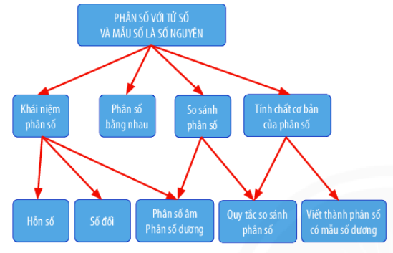
ÔN TẬP CHƯƠNG 5
I. LÍ THUYẾT:
Sơ đồ sau giúp em nhớ được những kiến thức nào trong chương?

Slide 4
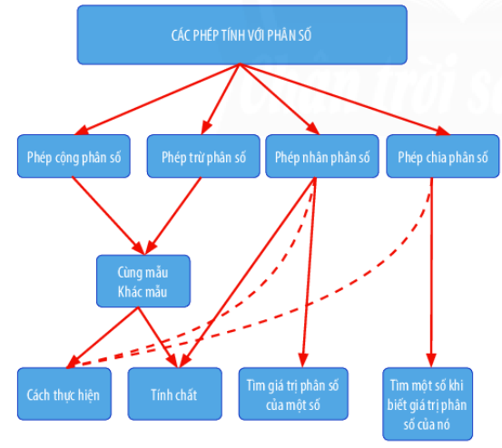
ÔN TẬP CHƯƠNG 5
I. LÍ THUYẾT:
Sơ đồ sau giúp em nhớ được những kiến thức nào trong chương?

Slide 5
BẢO VỆ
KHU PHỐ

Slide 6
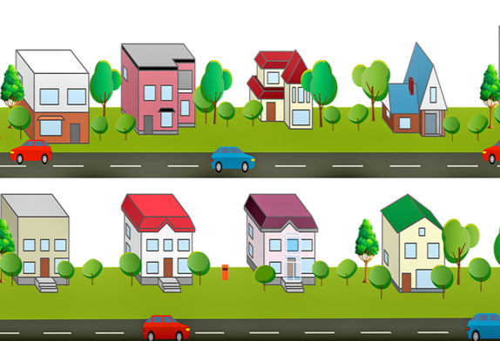
BẢO VỆ KHU PHỐ

Slide 7
Phép tính nào dưới đấy đúng
A.
B.
C.
D.

Slide 8
Phép tính có kết quả là:
A.
B.
C.
D.

Slide 9
Cường có 3 giờ để chơi công viên. Cường giành thời gian để chơi ở khu vườn thú; thời gian để chơi các trò chơi; thời gian đêt ăn kem, giải khát; số thời gian còn lại để chơi ở khu cây cối và các loài hoa. Kết quả nào dưới đây sai.
A. Thời gian Cường chơi vườn thú là
B. Thời gian Cường chơi các trò chơi là 1 giờ.
C. Thời gian Cường chơi ở khu cây cối và các loài hoa là giờ.
D. Thời gian Cường ăn kem, giải khát là giờ.

Slide 10
ÔN TẬP CHƯƠNG 5
Bài 1: Sắp xếp các số sau theo thứ tự từ bé đến lớn.
Giải
Ta có:
Vì:
Nên:
Hãy đổi hỗn số ra phân số, đưa phân số mẫu âm về thành phân số mẫu dương.

Slide 11
ÔN TẬP CHƯƠNG 5
Bài 2: Tính giá trị của biểu thức sau:
Giải

Slide 12
ÔN TẬP CHƯƠNG 5
Bài 3: Một thửa đất hình chữ nhật có chiều rộng là 9m và bằng chiều dài. Người chủ thửa đất dự định dành diện tích thửa đất để xây dựng một ngôi nhà. Phần đất không xây dựng sẽ dành cho lối đi, sân chơi và trồng hoa. Tính Diện tích phần đất tròng hoa, sân chơi và lối đi.
Giải
Chiều dài thửa đất là:
Diện tích thửa đất là:
Diện tích phần làm nhà là:
Tìm một số biết của số đó là 9
Diện tích phần đất trồng hoa, sân chơi và lối đi là:
Làm sao tính được chiều dài của thửa đất?
Trước hết ta cần tính đại lượng nào?

Slide 13
ÔN TẬP CHƯƠNG 5
Bài 4: Ba nhóm thanh niên tình nguyện nhận nhiệm vụ thu nhặt rác cho một đoạn mương thoát nước. Ba nhóm thống nhất phân công: nhóm thứ nhất phụ trách đoạn mương; nhóm thứ hai phụ trách đoạn mương; phần còn lại do nhóm thứ ba phụ trách, biết đoạn mương mà nhóm thứ ba phụ trách dài 16m. Hỏi đoạn mương thoát nước đó dài bao nhiêu mét?
Giải
Nhóm thứ ba phụ trách số phần mương là:
Độ dài của đoạn mương là:
Làm sao tính được số phần đoạn mương do nhóm 3 phụ trách?
Làm sao tính được chiều dài của đoạn mương?

Slide 14
ÔN TẬP CHƯƠNG 5
Bài 5: Một trường học tổ chức cho HS đi tham quan một khu công nghiệp bằng ô tô. Ô tô đi từ trường học ra đường cao tốc hết 16 phút. Sau khi đi được 25 km theo đường cao tốc, ô tô đi theo đường nhánh vào khu công nghiệp. Biết thời gian ô tô đi trên đường nhánh là 10 phút, còn tốc độ trung bình của ô tô trên đường cao tốc là 80km/h. Hỏi thời gian đi từ trường học đến khu công nghiệp là bao nhiêu giờ?
Giải
Đổi: 16 phút
; 10 phút
Thời gian ô tô đi trên đường cao tốc là:
25 : 80
Thời gian đi từ trường học đến khu công nghiệp là:
Làm sao tính được thời gian đi từ trường học đến khu công nghiệp?
Em hãy nêu cách tính thời gian ô tô đi trên đường cao tốc?

Slide 15
CHÚC CÁ EM HỌC TỐT

